Slide 1
Impacto Económico en la Salud por Contaminación del Aire en Costa Rica
Juan José Miranda
Banco Mundial

Slide 2
Contenido
Contexto
Resultados Generales
Metodología
Comparación regional
Conclusiones

Slide 3
Contexto
Gran Área Metropolitana representa 4% del territorio, alberga 75% de la flota vehicular, 70% de la industria nacional y 60% de la población del país (INEC, 2000)
Implementación del “Programa para Mejorar la Calidad del Aire del Gran Área Metropolitana” (2008 -2013)
Contiene se ejes estratégicos: (a) industria limpia, (b) participación ciudadana, (c) gestión y transporte limpio, (d) eficiencia energética, (e) energía autóctonas y renovables, (f) sistema de información para la toma de decisiones.
e.g., mejora y reducción de congestión del sistema de transporte masivo

Slide 4
Contexto
Número de estaciones de monitoreo (PM10) se ha incrementado sustancialmente
2005: 2 estac. ; 2008: 5 estac.; 2010: 14 estac.
Concentraciones de contaminación de PM10 se ha reducido de un promedio anual de 62 µg/m3 en 1997 (Alfaro 1998) a promedios debajo de los estándares nacionales (50 µg/m3) en los últimos 5 años

Slide 5
Sobre este Estudio
Objetivo Principal:
Evaluar el efecto de material particulado (PM10 y PM2.5) en la economía nacional de Costa Rica
e.g., PM2.5 (emisiones provenientes de vehículos, fábricas industriales) son importantes pues su pequeño tamaño y su forma aerodinámica les permite llegar a los alvéolos pulmonares y la mayoría quedan retenidas en los bronquios

Slide 6
Contenido
Contexto
Resultados Generales
Metodología
Comparación regional
Conclusiones

Slide 7
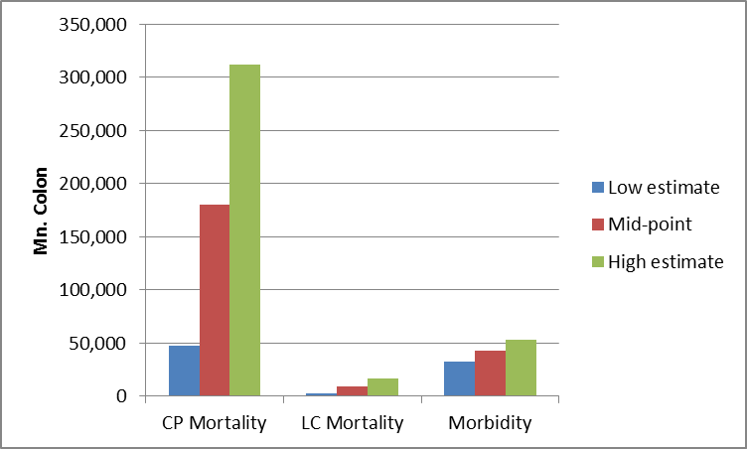
Resultados Generales
Costos en la salud por contaminación ambiental urbana en Costa Rica (2011)
- CP: Enfermedades Cardio-pulmonares
- LC: Enfermedades Cancer al pulmón
- Morbilidad : Bronquitis crónica, admisiones hospitalarias, días de actividad restringida, enfermedades respiratorias en niños

Slide 8
Resultados Generales
Número de Casos y Años de vida Ajustados por Discapacidad (DALYs)

Slide 9
Contenido
Contexto
Resultados Generales
Metodología
Comparación regional
Conclusiones

Slide 10
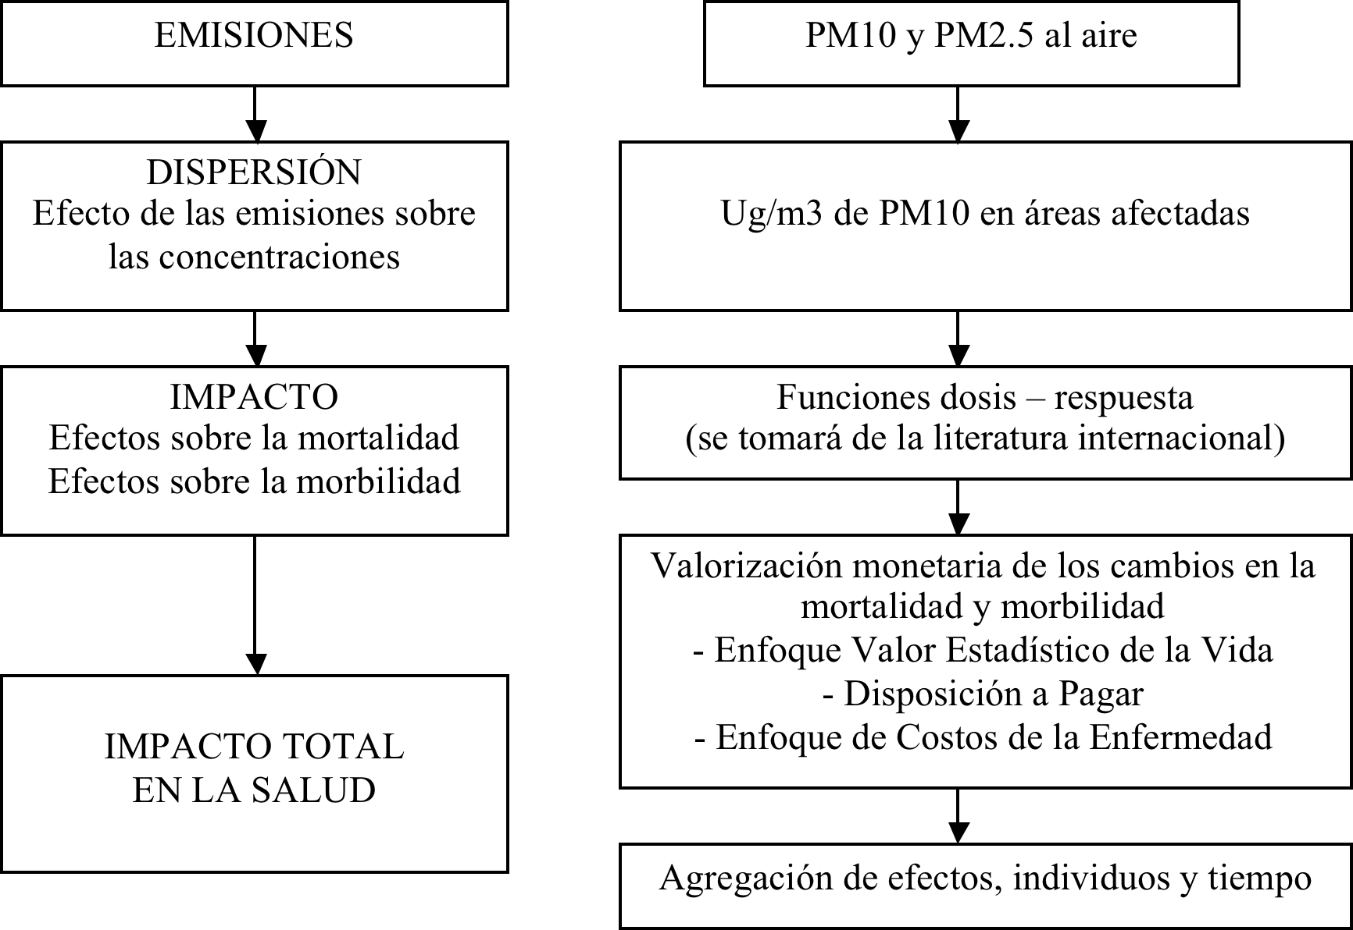
Metodología

Slide 11
Metodología
1.- Se identifican los agentes que contaminan el aire y se determinan las concentraciones;
2.- Se cuantifica la población expuesta y su vulnerabilidad de base;
3.- Se calculan los efectos de la exposición al aire contaminado sobre la salud mediante técnicas epidemiológicas; y
4.- Se calcula el valor de los efectos sobre la salud

Slide 12
1.- Identificación de Agentes Contaminantes y concentraciones
Estaciones de Monitoreo y Concentración promedio anual
14 estacionesdentro del Gran ÁreaMetropolitana – GAM
Concentraciones se comparan a un valor inferior en el cual se asume que no hay daños. Por ejemplo, en el caso de mortalidad para PM 2.5 la OMS (2002) recomienda que 7.5 µg/m3 es el valor máximo de no daños.
Supuesto: Ratio PM2.5/PM10 = 0.67 (Universidad Nacional, 2011)

Slide 13
2.- Cuantifición de población expuesta
Estimación de personas afectadas por contaminación atmosférica:
Total Casos Atribuíbles = b * POP_{i} * dA
Donde:
b = Pendiente de la función dosis-respuesta
POP_{i} = Población en riesgo de ser afectada por el efecto i
dA = Cambio en la contaminación atmosférica bajo consideración

Slide 14
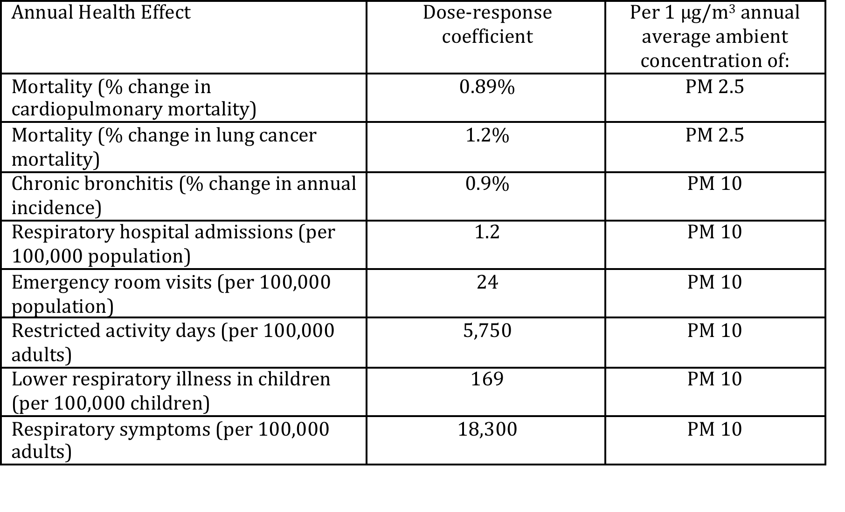
3.- Funciones Dosis-Respuesta
Estimados tomados de la literatura internacional, principalmente países en desarrollo
Pope et al (2002); Ostro (1994, 2004); Abbey et al (1995)

Slide 15
4.1.- Valor de los efectos sobre la salud: mortalidad
Se aproxima a través del Valor Estadístico de la Vida (VSL)
VSL = WTP_{promedio} * (1/R)
Donde:
WTP: Disponibilidad a pagar por eliminar el riesgo o evitar la enfermedad
Valor es extrapolado con datos de Sao Paulo, Brasil (inferior) y de la OECD (superior). Se utilizó una elasticidad ingreso de 0.8
R: Riesgo
Por ejemplo, 1/10,000 implica que 1 individuo muere cada año (en promedio) por cada 10,000 personas frente al riesgo
VSL estimado para Costa Rica: 0.51 (inferior) - 1.30 (superior)

Slide 16
4.2.- Valor de los efectos sobre la salud: morbilidad
Se estima a través del método de costos de enfermedad y el costo de tiempo perdido asociados a las enfermedades
Se estima/asume las unidades y los costos unitarios
Luego, se multiplica dichos costos unitarios por las unidades

Slide 17
Resultados Desagregados
Costos en la salud por contaminación ambiental urbana en Costa Rica (2011)
Costos en la salud representan 1.1% del PBI (2011)
Mortalidad representa 0.9% del PBI (2011)

Slide 18
Contenido
Contexto
Resultados Generales
Metodología
Comparación regional
Conclusiones

Slide 19
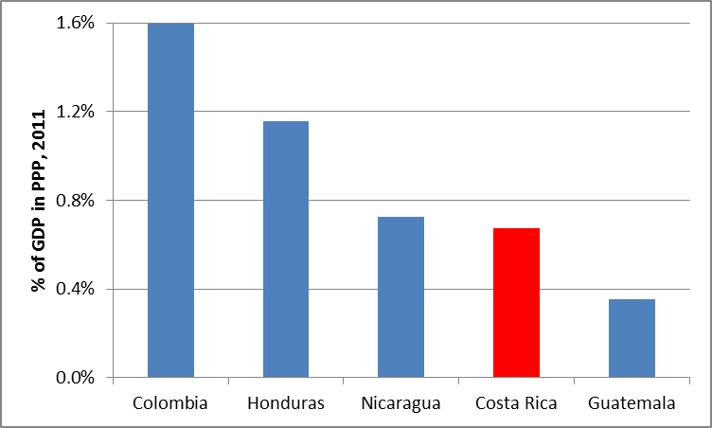
Comparación regional
Costos en la salud por contaminación ambiental urbana como proporción del PBI
(ajustado por canasta de compra referencial al 2011)

Slide 20
Contenido
Contexto
Resultados Generales
Metodología
Comparación regional
Conclusiones

Slide 21
Conclusiones
El impacto económico (promedio) en la salud por contaminación del aire en Costa Rica asciende a 210 mil millones de Colones
1.1% del PBI nacional en el 2011
Los costos asociados con mortalidad representan 0.9% del PBI (aprox. 80% del total de los costos)
Aproximadamente 350 muertes prematuras pueden ser atribuidas a contaminación del aire (exposición a material particulado).
Los costos estimados están altamente concentrados en el área metropolitana alrededor de San José.

